Slide 1

Estructura de Datos Avanzadas
Conceptos y actividades correspondientes al primer corte.

Slide 2

Unidades de aprendizaje
1. Búsqueda
Métodos de búsqueda.
Métodos de ordenamiento y su aplicación.
Cálculo de la complejidad de la búsqueda secuencial y la búsqueda binaria.

Slide 3
Evaluación
Corte 1:
Proporcionar hoja de desarrollo de la práctica y lista de cotejo.
La explicacin sobre los requerimientos se presentará al terminar el tema 3.
Entrega 31 de Enero
Aplicación 2 de Febrero

Slide 4

1.Métodos de Búsqueda
Concepto:
La operación de búsqueda consiste en recuperar datos previamente almacenados en estructuras de información.
Resultado:
1. Exito, si se encuentra el elemento buscado.
2. Fracaso, en cualquier otra circunstancia.
Complejidad:
El número de comparaciones determina la complejidad del cualquier método.
El mundo en el que hoy vivimos es desarrollado y automatizado, donde la información representa un elemento de vital importancia por lo tanto buscar y recuperar datos en fundamental. (Ejemplos reales).

Slide 5
1.1. Búsqueda Interna y Búsqueda Externa
Las búsquedas pueden realizan sobre colecciones de elementos ordenados o no ordenados. La única diferencia radica en que al trabajar con elementos ordenados la búsqueda se facilita y se ocupa menos tiempo en obtener el resultado. (Ejemplos reales).
Métodos de Búsqueda
Búsqueda Interna
Búsqueda Externa
Elementos almacenados en la memoria principal. (Datos en listas o en arreglos)
Elementos almacenados en la memoria secundaria. (Datos en archivos, bases de datos, etc.)

Slide 6

1.1.1. Búsqueda Interna
Los elementos pueden estar almacenados en estructuras estáticas (arreglos) o estructuras dinámicas (listas ligadas y árboles).
Métodos:
Secuencial o lineal
Binaria
Por transformación de claves
Árboles de búsqueda

Slide 7
1.1.1.1. Búsqueda secuencial o lineal
Concepto:
Consiste en revisar elemento por elemento hasta encontrar el dato buscado o bien hasta llegar al final de la lista de datos disponibles.
Arreglos
1
2
3
4
...
N
Se recorre el arreglo en cualquier dirección.
En cualquier caso, el recorrido persiste hasta que se encuentre el elemento buscado o se termine el arreglo, lo que ocurra primero.
5
3
8
1
...
X
Se recorre el arreglo de izquierda a derecha.
Cuando una función de búsqueda concluye con éxito, interesa conocer en que posición fue hallado el elemento buscado. Esta idea se generaliza para todos los métodos.

Slide 8
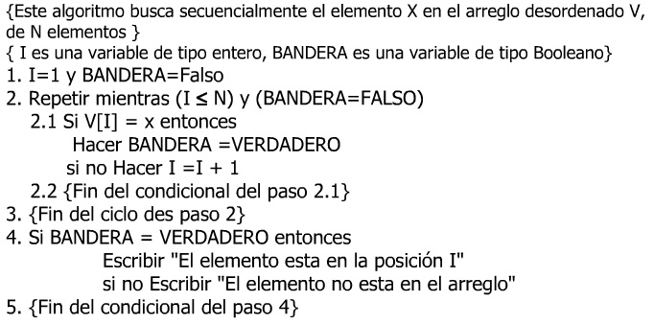
1.1.1.1. Búsqueda secuencial o lineal
Algoritmo
Secuencial Desordenado
Son dos posibles resultados a obtener:
1. Exito, la posición en la que se encontró el elemento.
2. Fracaso, un mensaje si el elemento no fue hallado.

Slide 9

1.1.1.1. Búsqueda secuencial o lineal
Algoritmo
Secuencial Desordenado
Si hubiera dos o mas ocurrencias del mismo valor, el resultado es la primera de ellas.
Eficiencia:
El uso de la variable BANDERA evita seguir buscando una vez que l dato ha sido encontrado, por lo que disminuyen el número de comparaciones a realizar y aumenta la eficiencia del algoritmo.
No obstante, el algoritmo puede modificarse de forma que puedan obtenerse todas las ocurrencias del dato buscado.

Slide 10
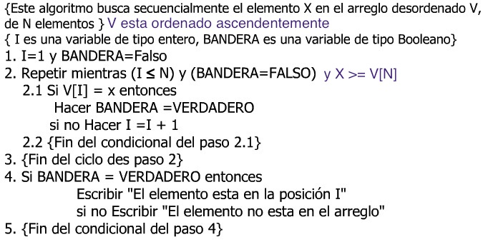
1.1.1.1. Búsqueda secuencial o lineal
Algoritmo
Secuencial Ordenado
El orden que existe entre los elementos del arreglo permite incluir una nueva condición que hace más eficiente al proceso.
Son dos posibles resultados a obtener:
1. Exito, la posición en la que se encontró el elemento.
2. Fracaso, un mensaje si el elemento no fue hallado.

Slide 11

1.1.1.1. Búsqueda secuencial o lineal
Algoritmo
Secuencial Ordenado
La condición impuesta permite controlar la búsqueda de forma que el elemento a encontrar debe ser mayor o igual que el elemento en curso para proseguir con la búsqueda. Cuando el valor buscado no este en el arreglo y sea un valor intermedio, V[1] < X < V[N], se detendrá la búsqueda al dejar de cumplirse la condición X >= V[I]. Si X no se encontró hasta el momento, tampoco se encontrará entre los restantes elementos.
Eficiencia:
El uso de la variable BANDERA evita seguir buscando una vez que el dato ha sido encontrado, asimismo, se impone una condición que funciona de forma similar. En cualquiera de los dos casos se disminuyen el número de comparaciones a realizar y aumenta la eficiencia del algoritmo.

Slide 12

Ejercicio de Clase
Valor 5pts
Implementar los métodos de Búsqueda Secuencial Lineal en Arreglos Ordenados y Desordenados.
Programa Computacional en el lenguaje que consideren es el más apropiado.
Realización por equipo.
Se califica la implementación real de los dos algoritmos y la extensión planteada.
Considerar el cálculo de la complejidad y los casos en los que se obtiene el resultado de la búsqueda.
Las puntuaciones a obtener son 3, 4 y 5 pts.
Entrega en una hora a partir de la enunciación de la actividad.

Slide 13
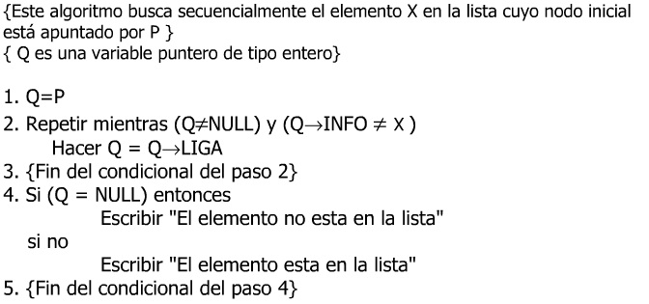
1.1.1.1. Búsqueda secuencial o lineal
Algoritmo
Secuencial con listas
Consiste en recorrer la lista nodo por nodo, deteniéndose cuando haya encontrado el valor buscado o cuando haya revisado todos los nodos de la lista.
El orden en el que se recorre la lista depende de las características de la misma. Es decir, si es simple o doblemente ligada o si es circular.
Si la lista estuviera ordenada sería necesario modificar el algoritmo para incluir una condición que permita disminuir el número de comparaciones.

Slide 14
1.1.1.1. Búsqueda secuencial o lineal
Listas simplemente ligadas
0001
0010
Datos
0010
Listas circulares
0020
Datos
0001
0020
0020
Datos
0010
NULL
Datos
0010
0001
Datos
0020
0020
Listas doblemente ligadas
0010
Datos
001
0001
NULL
Datos
0010
0010
0001
Datos
0020
0020
0010
Datos
NULL

Slide 15
1.1.1.1. Búsqueda secuencial o lineal
Análisis de la complejidad
Para analizar la complejidad debe establecerse el caso más favorable y el más desfavorable que puedan presentarse.
Al buscar un elemento en un arreglo desordenado de N componentes, puede suceder que ese valor no se encuentre, por lo tanto serán N comparaciones al recorrer todo el arreglo.
Al buscar un elemento en un arreglo desordenado de N componentes, puede suceder que ese valor se encuentre en la primera posición, en la última o en alguna intermedia.
Primera posición ............... una comparación.
Ultima posición ................. N comparaciones.
Posición intermedia (1 < i < N) ....... i comparaciones.

Slide 16

1.1.1.1. Búsqueda secuencial o lineal
Análisis de la complejidad
El número de comparaciones a realizar trabajando con arreglos ordenados será igual que para los arreglos desordenados cuando el elemento se encuentre en el arreglo. No obstante, el número de comparaciones disminuirá siempre que el valor buscado este comprendido entre el primero y último elementos del arreglo.
Respecto a las listas enlazadas, el número de comparaciones es el mismo que para arreglos. El orden entre los nodos de la lista influye en el número de comparaciones de igual manera que el orden entre los componentes del arreglo.
Fórmulas

Slide 17
Actividad de clase
Valor 3pts
Análisis de la complejidad del método de búsqueda secuencial.
Elaborar una tabla que ilustre la complejidad utilizando como valores para N el siguiente conjunto {10, 100, 500, 1000, 10000}
Comprobar a partir del programa computacional que se desarrollo en una actividad pasada, el número de comparaciones para los valores de N 10 y 100.
La actividad se realiza por equipos.
Las puntuaciones a obtener son 1, 2 y 3 pts.
Se entrega la tabla en una hoja y se revisa el programa.

Slide 18
Actividad
Valor 5pts
Implementar el método de Búsqueda Secuencial Lineal en Listas dinámicas (Simplemente enlazadas y doblemente enlazadas).
Programa Computacional en el lenguaje que consideren es el más apropiado.
Realización por equipo.
La implementación deberá incluir el trabajo con listas de datos desordenados y ordenados de forma ascendente y descendente.
Determinar el caso mas favorable, el caso menos favorable, el caso intermedio y la complejidad real de la aplicación del método.
La lista doblemente enlazada debe presentar la opción de recorridos distintos (Izq. - Der. o bien Der. - Izq.)
El desarrollo inicia en el aula y el programa se entrega en la siguiente clase.

Slide 19

1.1.1.2. Búsqueda Binaria
Concepto:
Consiste en dividir el intervalo de búsqueda en dos partes, comparando el elemento buscado con el central. En caso de no ser iguales se redefinen los extremos del intervalo (según el elemento central sea mayor o menor que el buscado) disminuyendo el espacio de búsqueda.
El proceso concluye cuando el elemento es encontrado o bien cuando el intervalo de búsqueda se anula.
Este método funciona únicamente para arreglos ordenados.
Con cada iteración del método el espacio de búsqueda se reduce a la mitad, por lo tanto el número de comparaciones a realizar disminuye notablemente.
Esta disminución resulta significativa cuanto más grande sea el tamaño del arreglo.

Slide 20
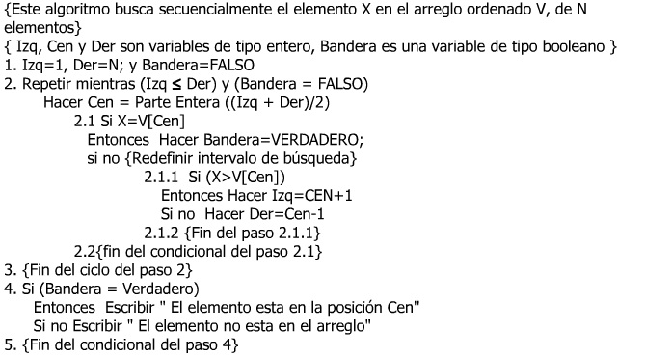
1.1.1.2. Búsqueda Binaria
Algoritmo
Binaria (V, N, X)

Slide 21


1.1.1.2. Búsqueda Binaria
Ejemplo
V es un arreglo de números enteros ordenados de manera creciente.
Se presenta el seguimiento del algoritmo para buscar X = 325.

Slide 22
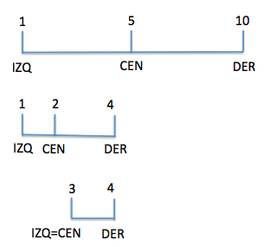
1.1.1.2. Búsqueda Binaria
Ejemplo
Reducción del intervalo de búsqueda.
Ejercicio: Representar el seguimiento del algoritmo para buscar X = 615.

Slide 23
1.1.1.2. Búsqueda Binaria
Análisis de la complejidad
Para analizar la complejidad es preciso establecer los casos más favorables y más desfavorables que puedan presentarse en el proceso de búsqueda.
El caso más favorable se da cuando el elemento buscado es el central, en dicho caso se hará una sola comparación.
El caso más desfavorable es cuando el elemento no se encuentra en el arreglo, en dicho caso se harán aproximadamente log2(N) comparaciones, ya que con cada comparación el número de elementos en los cuáles debe buscarse se reduce en un factor de 2.
Fórmulas
Cmín = 1
Cmed = [1 + log2 (N)]/2
Cmáx = log2 (N)

Slide 24
Actividad de clase
Valor 3pts
Implementar el método de búsqueda binaria en Arreglos.
Programa Computacional en el lenguaje que consideren es el más apropiado.
Realización por equipo.
Se califica la implementación real del algoritmo y el cálculo de la complejidad.
Las puntuaciones a obtener son 1, 2 y 3 pts.
Entrega en una hora a partir de la enunciación de la actividad.
Utilizando el mismo arreglo de elementos y buscando el mismo elemento comparar la eficiencia de los métodos de búsqueda secuencial lineal (ordenado y desordenado) y búsqueda binaria.

Slide 25
1.1.1.3. Transformación de claves
Concepto:
Permite aumentar la velocidad de búsqueda sin necesidad de tener los elementos ordenados. Cuenta con la ventaja de que el tiempo de búsqueda es prácticamente independiente del número de componentes del arreglo.
Para los métodos descritos anteriormente su complejidad y el tiempo de búsqueda es proporcional al número de componentes del arreglo. Es decir, a mayor número de elementos se realiza un mayor número de comparaciones.
Conjunto de datos
Clave
Dato
103027
Barrientos Rosas Pedro
Sería ideal poder tener acceso a los datos de manera directa, es decir, sin tener que recorrer algunos elementos antes de llegar al elemento buscado.
103282
Cruz López Giovanni
103164
Díaz Beltrán Pedro

Slide 26
1.1.1.3. Transformación de claves
Función de transformación:
Este método permite acceder a los elementos de un conjunto de datos de manera directa ya que trabaja basándose en una función de transformación conocida como función hash (H) que convierte una clave dada en una dirección (índice) dentro del arreglo.
Caso de aplicación
Se necesita almacenar la información relacionada a 100 alumnos cuyas matrículas son del 1 al 100.
Para esto se define un arreglo de 100 elementos con índices numéricos comprendidos entre los valores 1 y 100.
Se necesita almacenar la información relacionada a 100 empleados cuya clave será su número de seguro social que esta formado por once dígitos.
Es ineficiente definir un arreglo con 99 999 999 999 elementos para almacenar solamente 100 datos y el costo de memoria es excesivo.

Slide 27
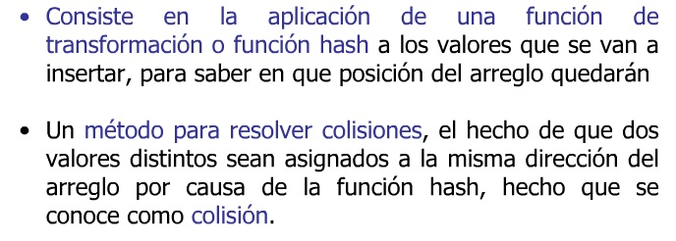

1.1.1.3. Transformación de claves
Objetivos de la transformación de claves
Selección de la función hash
Es uno de los procesos más importantes, sin embargo, no hay reglas que permitan determinar cuál será la función más apropiada para un conjunto de claves, de tal manera que asegure la reducción de colisiones.
Función Módulo
Función Cuadrado
Función Truncamiento
Función Plegamiento

Slide 28
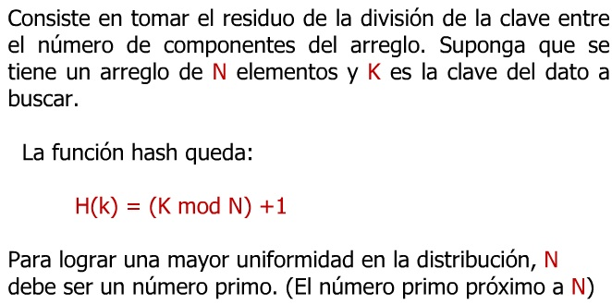
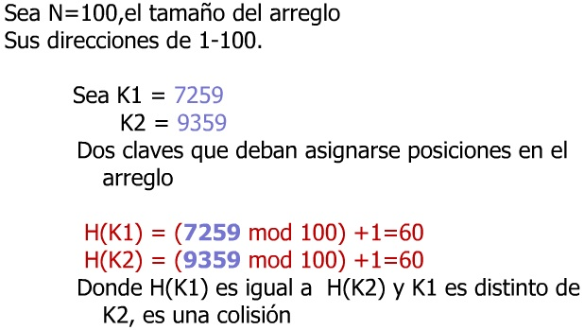
1.1.1.3. Transformación de claves
Función Módulo o División
Ejemplo:

Slide 29
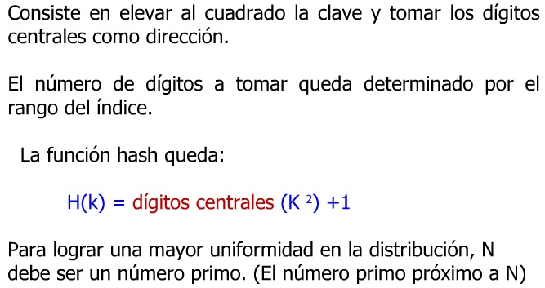
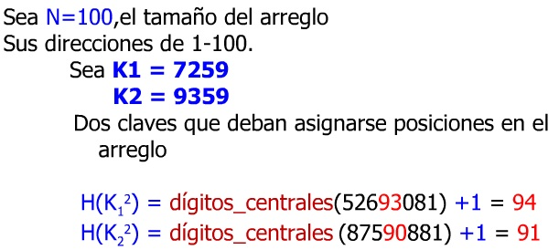
1.1.1.3. Transformación de claves
Función Cuadrado
Ejemplo:

Slide 30
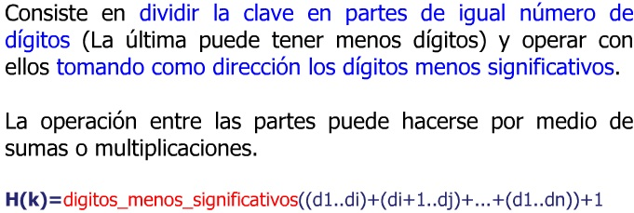
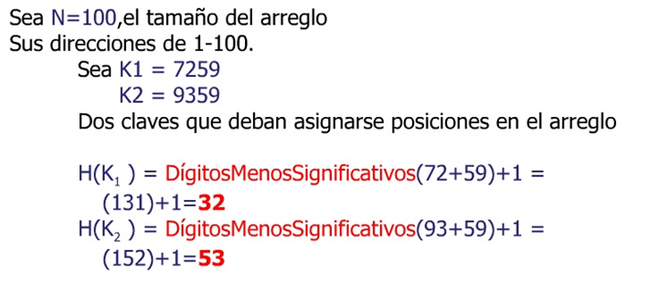
1.1.1.3. Transformación de claves
Función Plegamiento
Ejemplo:
Se toman solamente dos dígitos porque el arreglo tiene cien elementos.

Slide 31
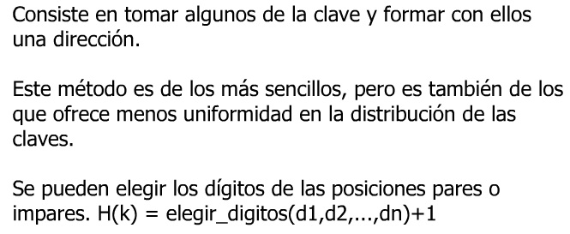
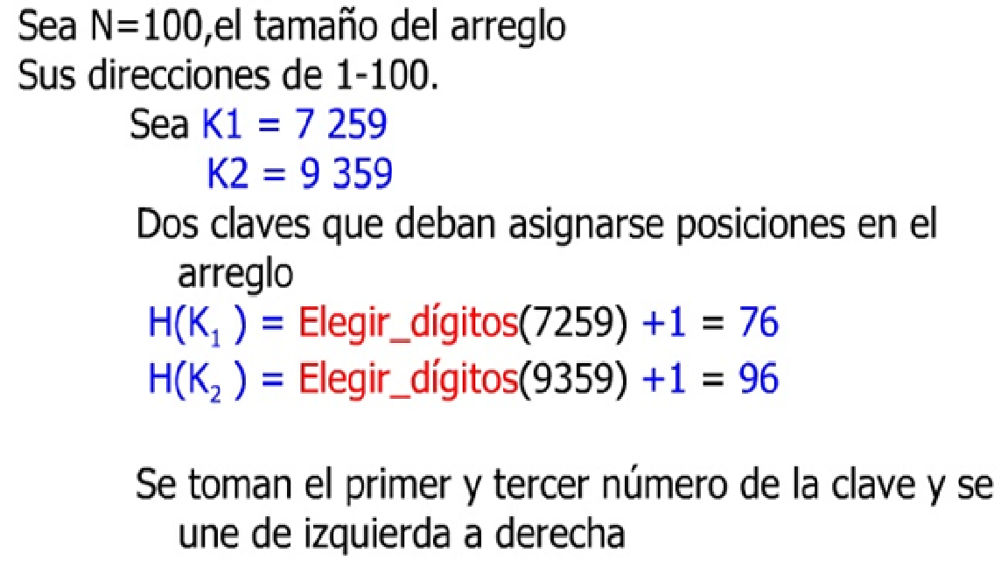
1.1.1.3. Transformación de claves
Función Truncamiento
Ejemplo:

Slide 32

1.1.1.3. Transformación de claves
Solución de Colisiones
Reasignación
Arreglos Anidados
Encadenamiento
Reasignación
Propone varios enfoques que trabajan bajo el esquema de comparación y reasignación de elementos.
Prueba lineal
Prueba cuadrática
Doble dirección hash

Slide 33
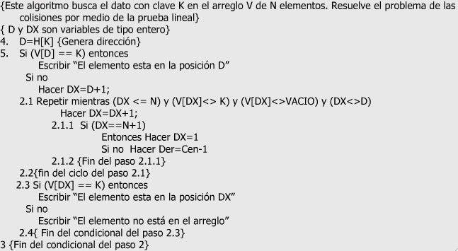
1.1.1.3. Transformación de claves
Reasignación
Prueba Lineal: Consiste en recorrer el arreglo secuencialmente a partir del punto de colisión buscando el elemento. Concluye cuando el elemento es hallado o encuentra una posición vacía. El arreglo es circular.
Algortimo:

Slide 34
1.1.1.3. Transformación de claves
Sea V un arreglo de diez elementos con las siguientes claves:
Ejemplo:
V = [ 25, 43, 56, 35, 54, 13, 80, 104]
H(K)= (K mod 10) + 1
K H(K)
D DX
1
80
6
7
8
2
25
43
56
35
54
13
80
104
6
4
7
6
5
4
1
5
K=35
3
4
43
54
D DX
5
4
5
6
7
8
9
K=13
6
25
7
56
8
35
9
13
10
104

Slide 35

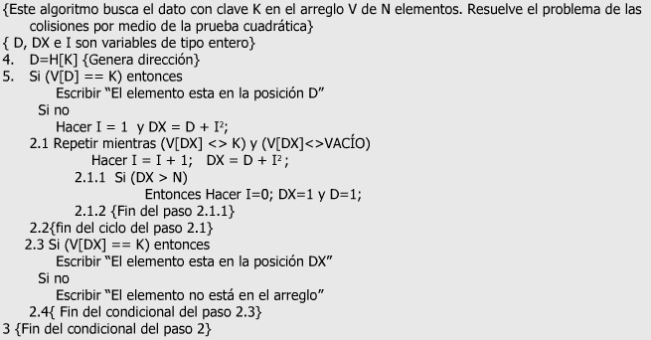
1.1.1.3. Transformación de claves
Reasignación
Prueba Cuadrática: Es similar al enfoque de prueba lineal pero con saltos cuadráticos de las direcciones que se generan.
Algortimo:

Slide 36
1.1.1.3. Transformación de claves
Sea V un arreglo de diez elementos con las siguientes claves:
Ejemplo:
V = [ 25, 43, 56, 35, 54, 13, 80, 104, 55]
H(K)= (K mod 10) + 1
K H(K)
D I DX
1
80
25
43
56
35
54
13
80
104
55
6
4
7
6
5
4
1
5
6
6
1
1
2
3
0
1
7
10
15
1
2
2
55
K=55
3
4
43
5
54
6
25
7
56
8
13
9
104
10
35

Slide 37
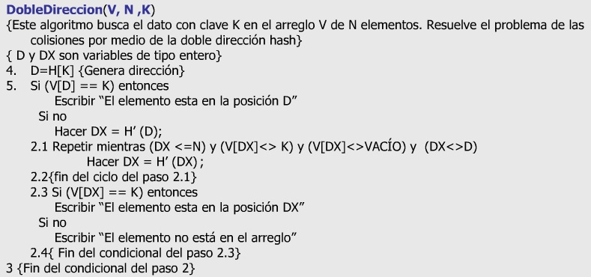
1.1.1.3. Transformación de claves
Reasignación
Doble Dirección Hash: Consiste en generar otra dirección aplicando la misma función hash a la dirección previamente obtenida. El proceso se detiene cuando el elemento es hallado o se encuentra una posición vacía.
Algortimo:

Slide 38
1.1.1.3. Transformación de claves
Sea V un arreglo de diez elementos con las siguientes claves:
Ejemplo:
V = [ 25, 43, 56, 35, 54, 13, 80, 104]
H(K)= (K mod 10) + 1
H´(D)= ((D+1) mod 10 )+ 1
K H(K) H’(D) H’(D’) H’(D’’)
D DX
1
80
25
43
56
35
54
13
80
104
6
4
7
6
5
4
1
5
-
-
-
8
-
6
-
7
-
-
-
-
-
8
-
9
-
-
-
-
-
10
-
-
2
4
6
8
10
K=13
3
4
43
5
54
6
25
7
56
8
35
9
104
10
13

Slide 39
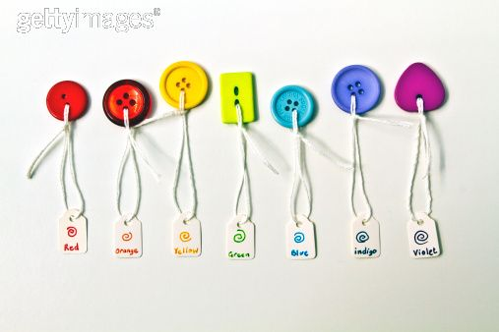
1.1.1.3. Transformación de claves
Arreglos Anidados
Consiste en que cada elemento del arreglo tenga otro arreglo en el que se almacenen los elementos colisionados.
El problema que presenta este enfoque consiste en la elección de un tamaño adecuado de arreglo que permita un equilibrio entre el costo de memoria y el número de valores colisionados que pudiera almacenar.

Slide 40
1.1.1.3. Transformación de claves
Sea V un arreglo de diez elementos con las siguientes claves:
Ejemplo:
V = [ 25, 43, 56, 35, 54, 13, 80, 104]
Fueron almacenadas a partir de la función hash H(K)= (K mod 10) + 1
1
80
K H(K)
2
25
43
56
35
54
13
80
104
6
4
7
6
5
4
1
5
3
4
43
13
5
54
104
6
25
35
7
56
8
9
10

Slide 41
1.1.1.3. Transformación de claves
Encadenamiento
Consiste en que cada elemento tenga un apuntador a una lista ligada, la cual se irá generando e irá almacenando los valores colisionados a medida que se requiera.
Es el método más eficiente debido al dinamismo de las listas. No obstante, se ocupa espacio adicional y el hecho de incluir muchos nodos en la lista rompe el acceso directo que se logra a partir de la transformación de las claves con una función hash.
1
2
:
:
N

Slide 42
1.1.1.3. Transformación de claves
Sea V un arreglo de diez elementos con las siguientes claves:
Ejemplo:
V = [ 25, 43, 56, 35, 54, 13, 80, 104]
Fueron almacenadas a partir de la función hash H(K)= (K mod 10) + 1
1
80
2
K H(K)
3
25
43
56
35
54
13
80
104
6
4
7
6
5
4
1
5
4
43
13
5
54
104
6
25
35
7
56
8
9
10

Slide 43
1.1.1.3. Transformación de claves
Análisis de la complejidad
Para analizar la complejidad es necesario realizar varios cálculos probabilísticos. La dificultad del análisis es debido a que no sólo interviene la función hash sino también el método utilizado para resolver colisiones. Por lo que se analizan cada una de las posibles combinaciones que pudieran presentarse.

Slide 44

1.1.2. Búsqueda Externa
Los elementos están almacenados en bases de datos, archivos y cualquier otra manifestación del almacenamiento secundario. En cualquier caso se le llama Recuperación de Información.
Posibilidades:
Consultas a bases de datos
Búsquedas en la Web
Algoritmos implementados en aplicaciones

Slide 45

1.1.2.1. Consultas a Bases de Datos
Concepto:
Los Sistemas Gestores de Bases de Datos (SGBD) proporcionan un conjunto de funciones para recuperar información.
Las estructuras en las que se ha almacenado la información son regulares y consisten en tablas con atributos que pueden insertarse, eliminarse o modificarse al igual que la información que contienen. A diferencia que la información puede ser recuperada de forma directa a partir de un conjunto de métodos que el mismo SGBD ha implementado con anterioridad.

Slide 46




1.1.2.1. Búsqueda en Aplicaciones
Concepto:
La mayoría de las aplicaciones de propósito general que generan información digital han especificado dentro de sus requisitos funcionales un proceso que les permita buscar y recuperar información. Generalmente implementan algún método de búsqueda interna.

Slide 47

1.1.2.3. Búsquedas en la Web
Concepto:
Consiste en encontrar documentos (páginas) en la Web y actualmente esto se realiza en tres formas distintas:
1. Introducir directamente la dirección URL en el navegador (42%)
2. Navegar por la red usando vínculos (33%)
3. Utilizar herramientas de búsqueda (25%)
Existen dos modelos de recuperación de información:
1.

